Slide 1
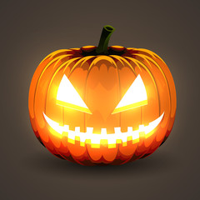
nafo.oslomet.no
Spansk
nafo.oslomet.no
nafo.oslomet.no
nafo.oslomet.no
nafo.oslomet.no
nafo.oslomet.no

Slide 2
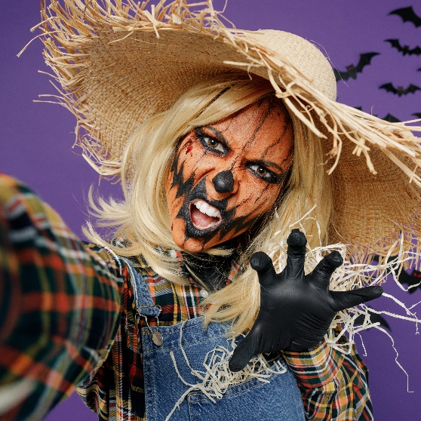
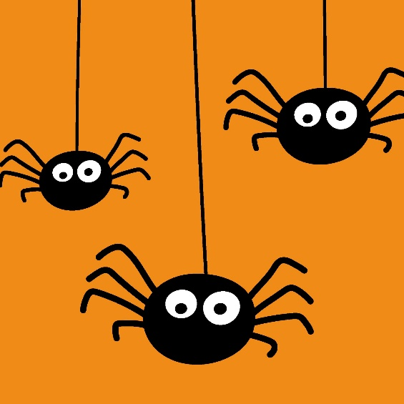
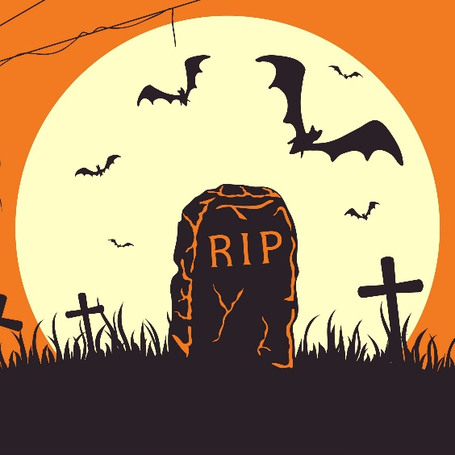
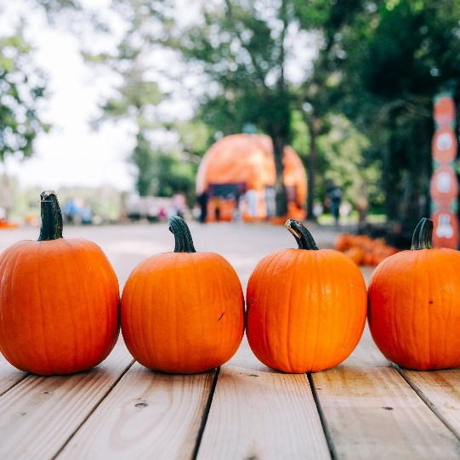
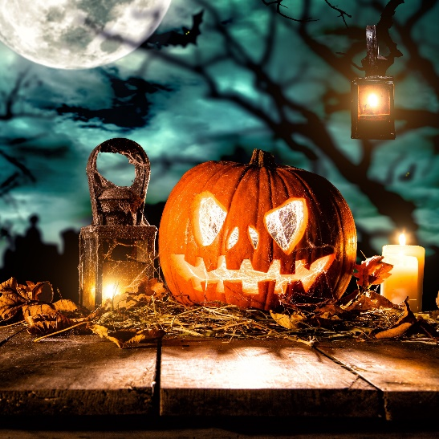
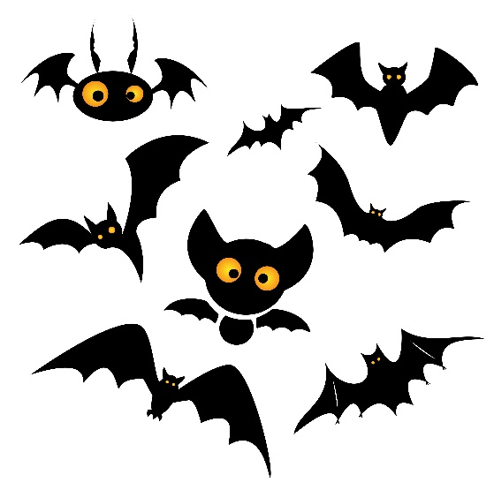
Svart
Spansk
maquillaje
araña
lápida
calabaza
farolillo de calabaza
murciélago

Slide 3
nafo.oslomet.no
Spansk
nafo.oslomet.no
nafo.oslomet.no
nafo.oslomet.no
nafo.oslomet.no
nafo.oslomet.no

Slide 4
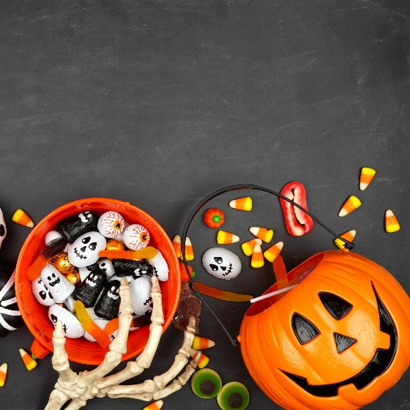
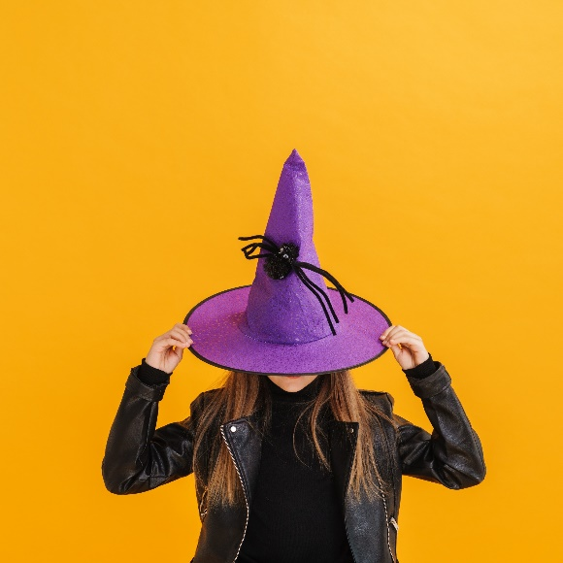
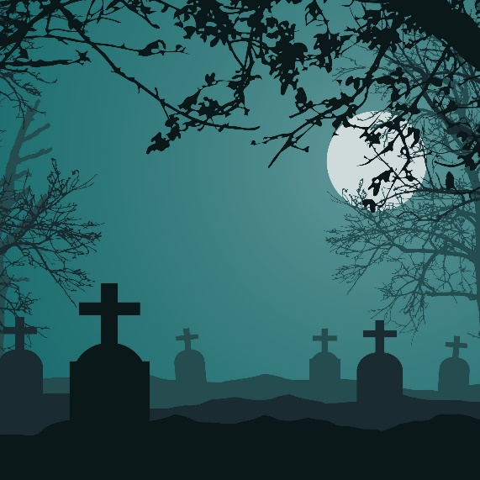
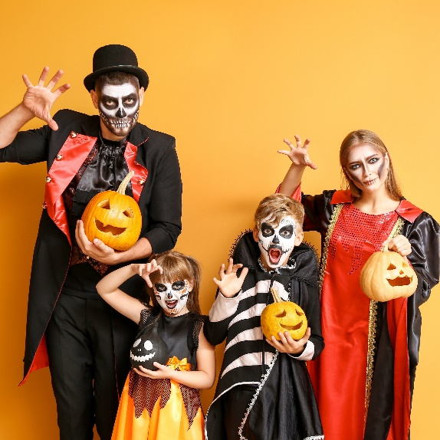
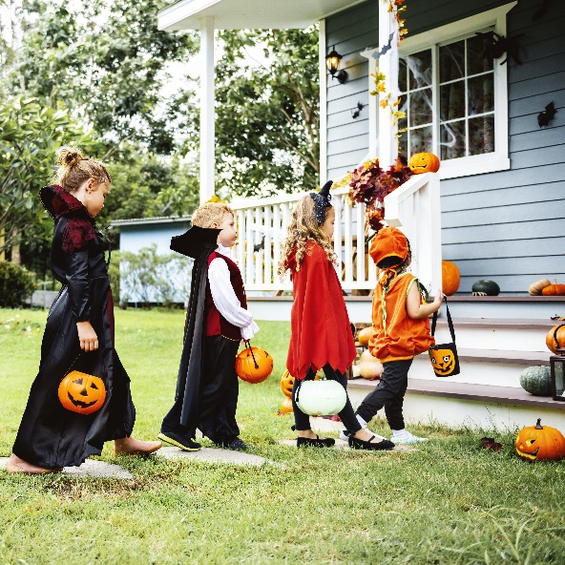
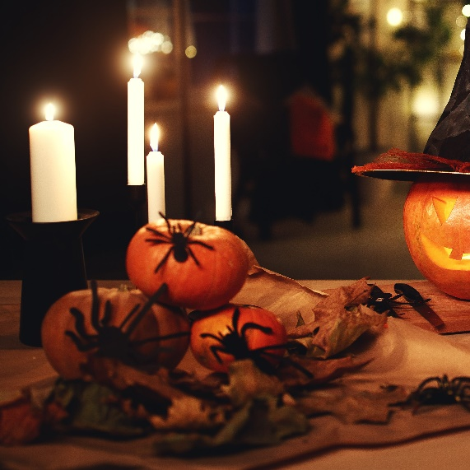
luz
Spansk
cubo de golosinas
sombrero
cementerio
disfrazarse
truco o trato

Slide 5
nafo.oslomet.no
Spansk
nafo.oslomet.no
nafo.oslomet.no
nafo.oslomet.no
nafo.oslomet.no
nafo.oslomet.no

Slide 6
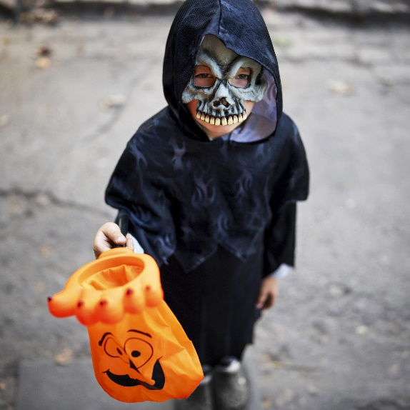
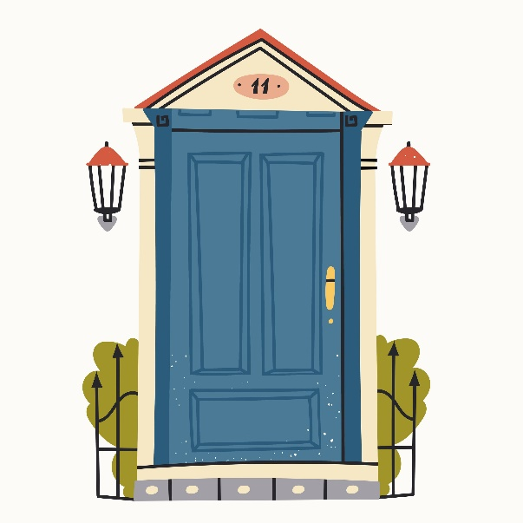
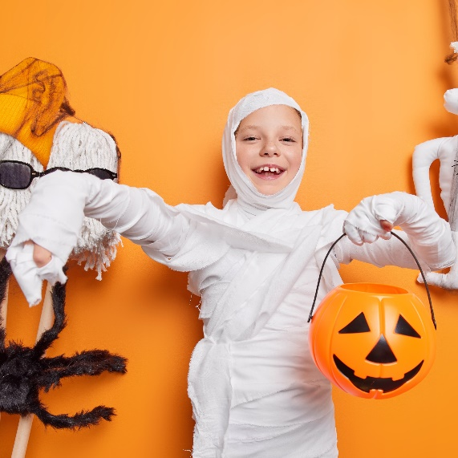
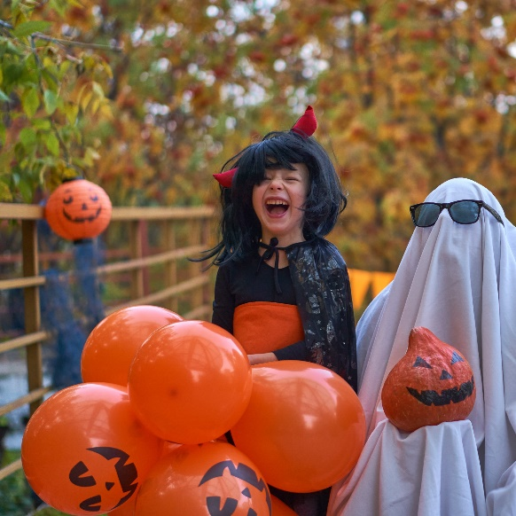
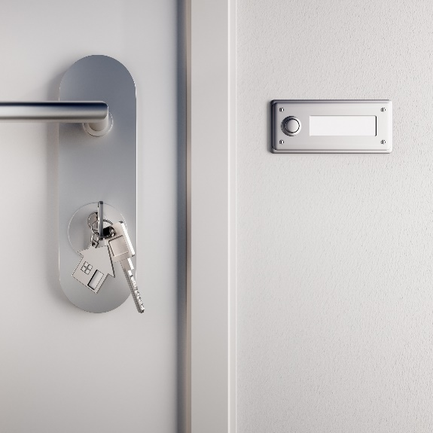

máscara
Spansk
puerta
momia
peluca
timbre
tocar

Slide 7
nafo.oslomet.no
Spansk
nafo.oslomet.no
nafo.oslomet.no
nafo.oslomet.no
nafo.oslomet.no
nafo.oslomet.no

Slide 8
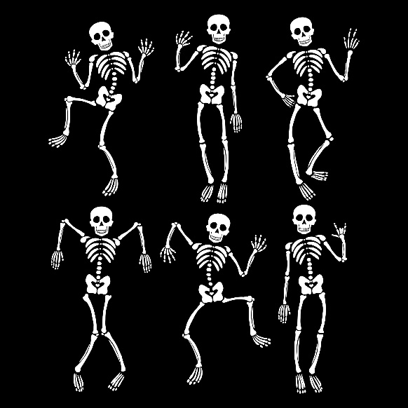
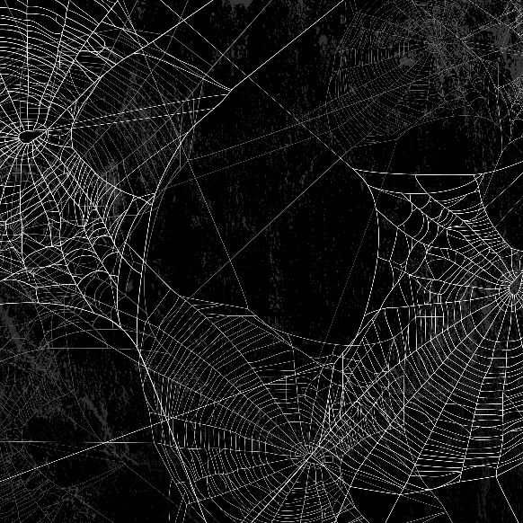
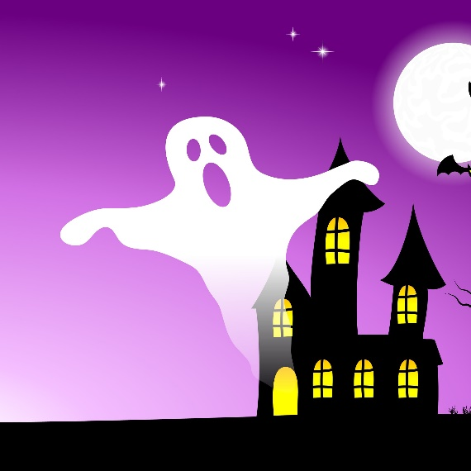
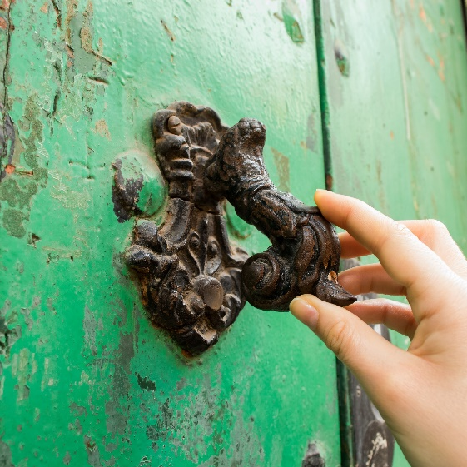
negro
Spansk
esqueleto
telaraña
fantasma
llamar
naranja

Slide 9
nafo.oslomet.no
Spansk
nafo.oslomet.no
nafo.oslomet.no
nafo.oslomet.no
nafo.oslomet.no
nafo.oslomet.no

Slide 10
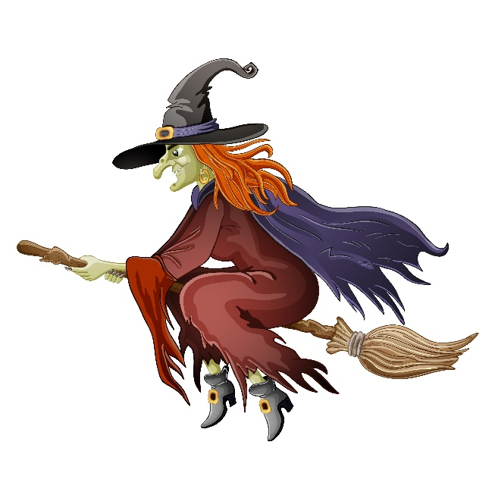
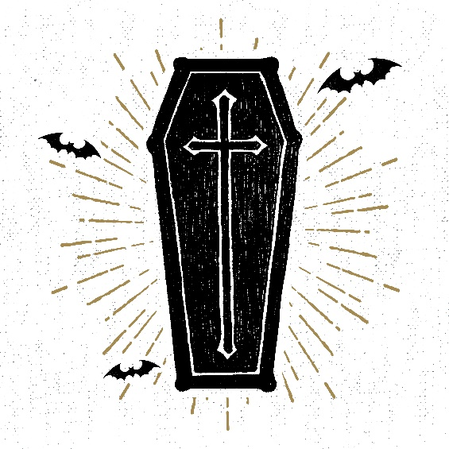
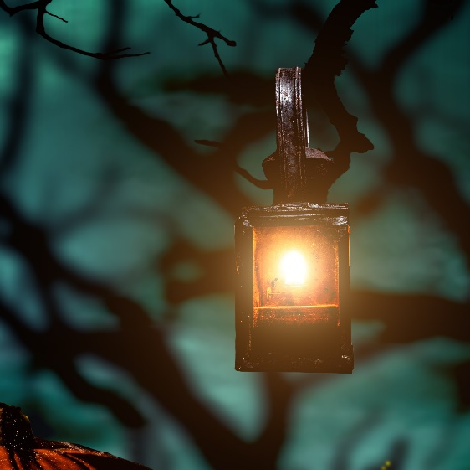
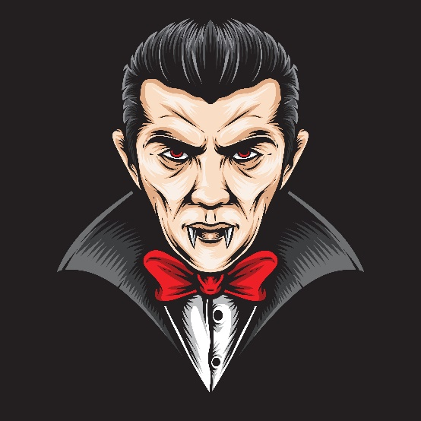
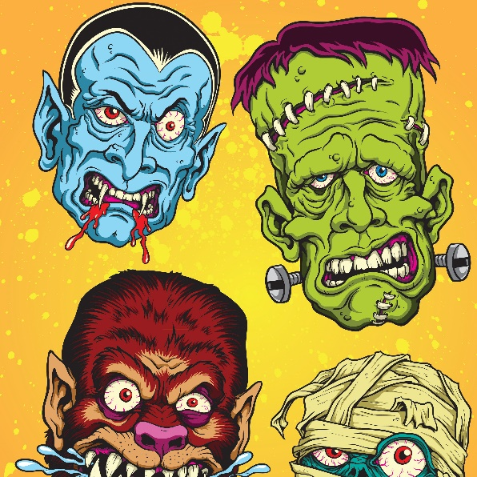
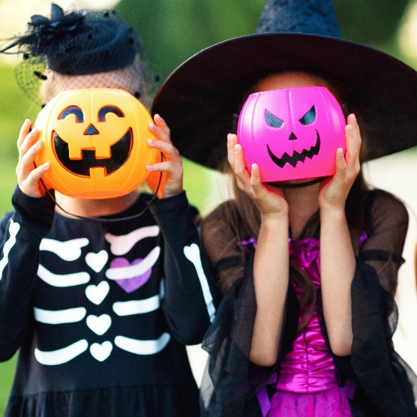
disfraz
bruja
ataúd
farolillo
vampiro
monstruo

